Slide 1
浅谈mysql死锁
汇报人：黄坤 汇报时间：2019年01月

Slide 2
1.死锁介绍
2.事务以及锁介绍
3.常见死锁类型
4.死锁分析
目录
5.常见处理方式

Slide 3

一.死锁介绍
死锁：指两个或两个以上的进程在执行过程中,因争夺资源而造成的一种互相等待的现象,若无外力作用,它们都将无法推进下去.此时称系统处于死锁状态或系统产生了死锁,这些永远在互相等的进程称为死锁进程.

Slide 4
死锁介绍
为了数据安全，mysql中事务会对正在处理的数据进行加锁，其他事务如果要使用被上锁的数据，需要等待锁解除，当两个事务都需要等待对方上锁的数据时，就形成了相互约束，此时死锁产生。
> 1213 - Deadlock found when trying to get lock; try restarting transaction

Slide 5
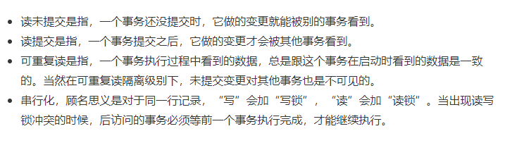
二.事务以及锁介绍
事务：一组数据库操作，要么全部成功，要么全部失败。
ACID：原子性、一致性、隔离性、持久性
事务隔离级别

Slide 6
事务以及锁介绍
可重复读级别下（RR）
事务两阶段加锁协议（2PL）
在一个事务里面，分为加锁(lock)阶段和解锁(unlock)阶段。
加锁阶段是指事务开启时，对数据进行update、insert、delete等对数据加锁，但是执行完该语句后，不释放锁，直到事务提交后再统一释放锁。
注：单条sql语句也是一个事务，只是隐试执行了begin和commit。

Slide 7
事务以及锁介绍
可重复读级别下（RR）
锁分类
1、写锁（加在数据行上）
a . Select from ….. for update
b . Insert into
c . Update set
d . Delete from
相互之间排斥，与其他锁不排斥
2、读锁（加在数据行上）
Select from ….. lock in share mode
相互之间不排斥，与其他锁排斥

Slide 8
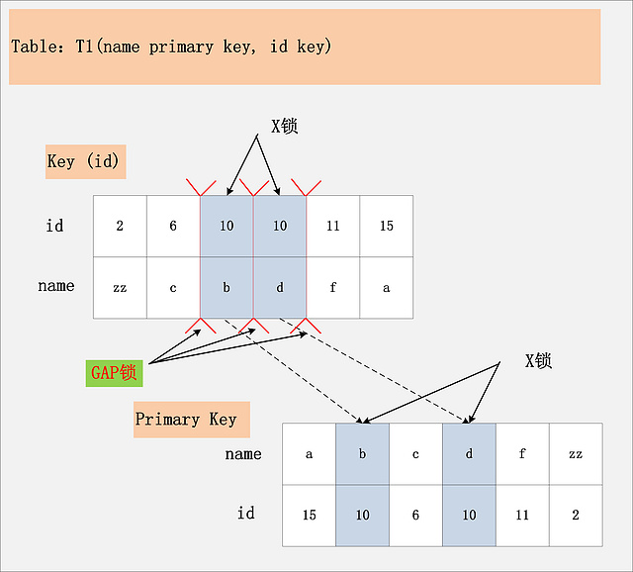
事务以及锁介绍
可重复读级别下（RR）
锁分类
3、间隙锁（gap）（加在数据中间）
相互之间不排斥，与其他锁排斥。

Slide 9
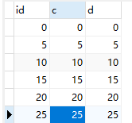
三.常见死锁类型
新建表结构
CREATE TABLE `t` (
`id` int(11) NOT NULL,
`c` int(11) DEFAULT NULL,
`d` int(11) DEFAULT NULL,
PRIMARY KEY (`id`),
KEY `c` (`c`)
) ENGINE=InnoDB DEFAULT CHARSET=utf8mb4;

Slide 10
常见死锁类型
类型1
事务a | 事务b
begin; update t set d = 6 where id = 5;
 | begin; update t set d = 6 where id = 10;
delete from t where id = 10; (waiting…..)
 | delete from t where id = 5; 1213 - Deadlock found when trying to get lock; try restarting transaction

Slide 11
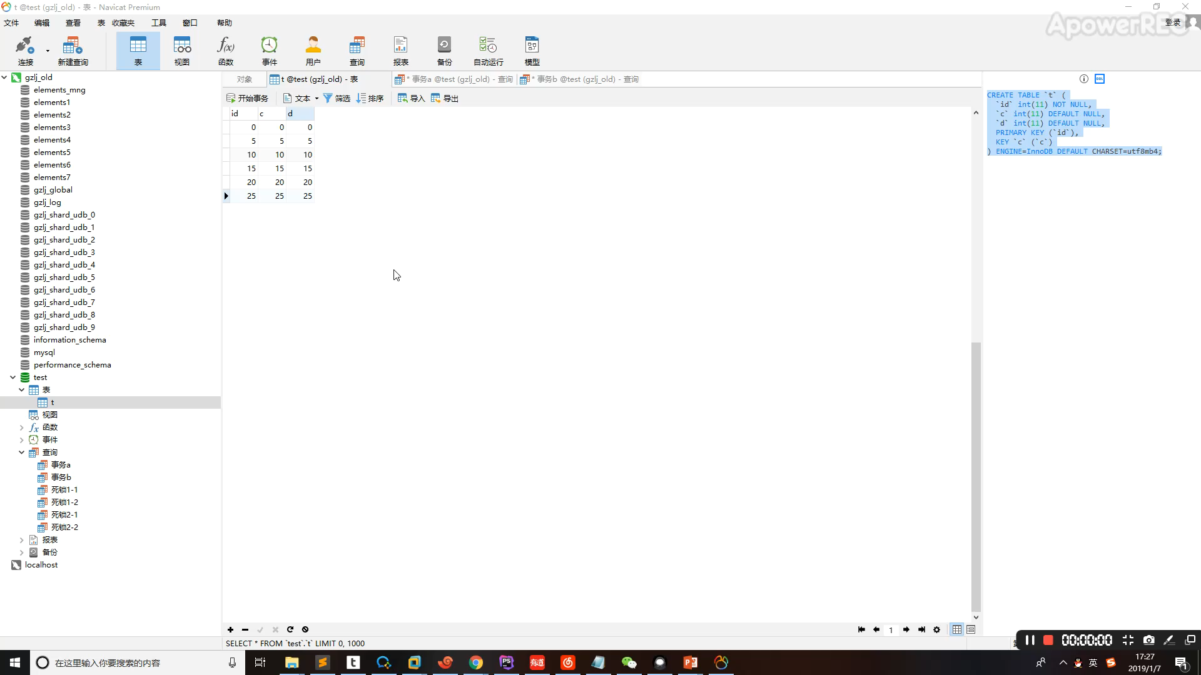
常见死锁类型

Slide 12
常见死锁类型
类型2
事务a | 事务b
begin; select * from t where c = 26 for update;
 | begin; select * from t where c = 27 for update;
insert into t values(26,26,26); (waiting…..)
 | insert into t values(27,27,27); 1213 - Deadlock found when trying to get lock; try restarting transaction

Slide 13
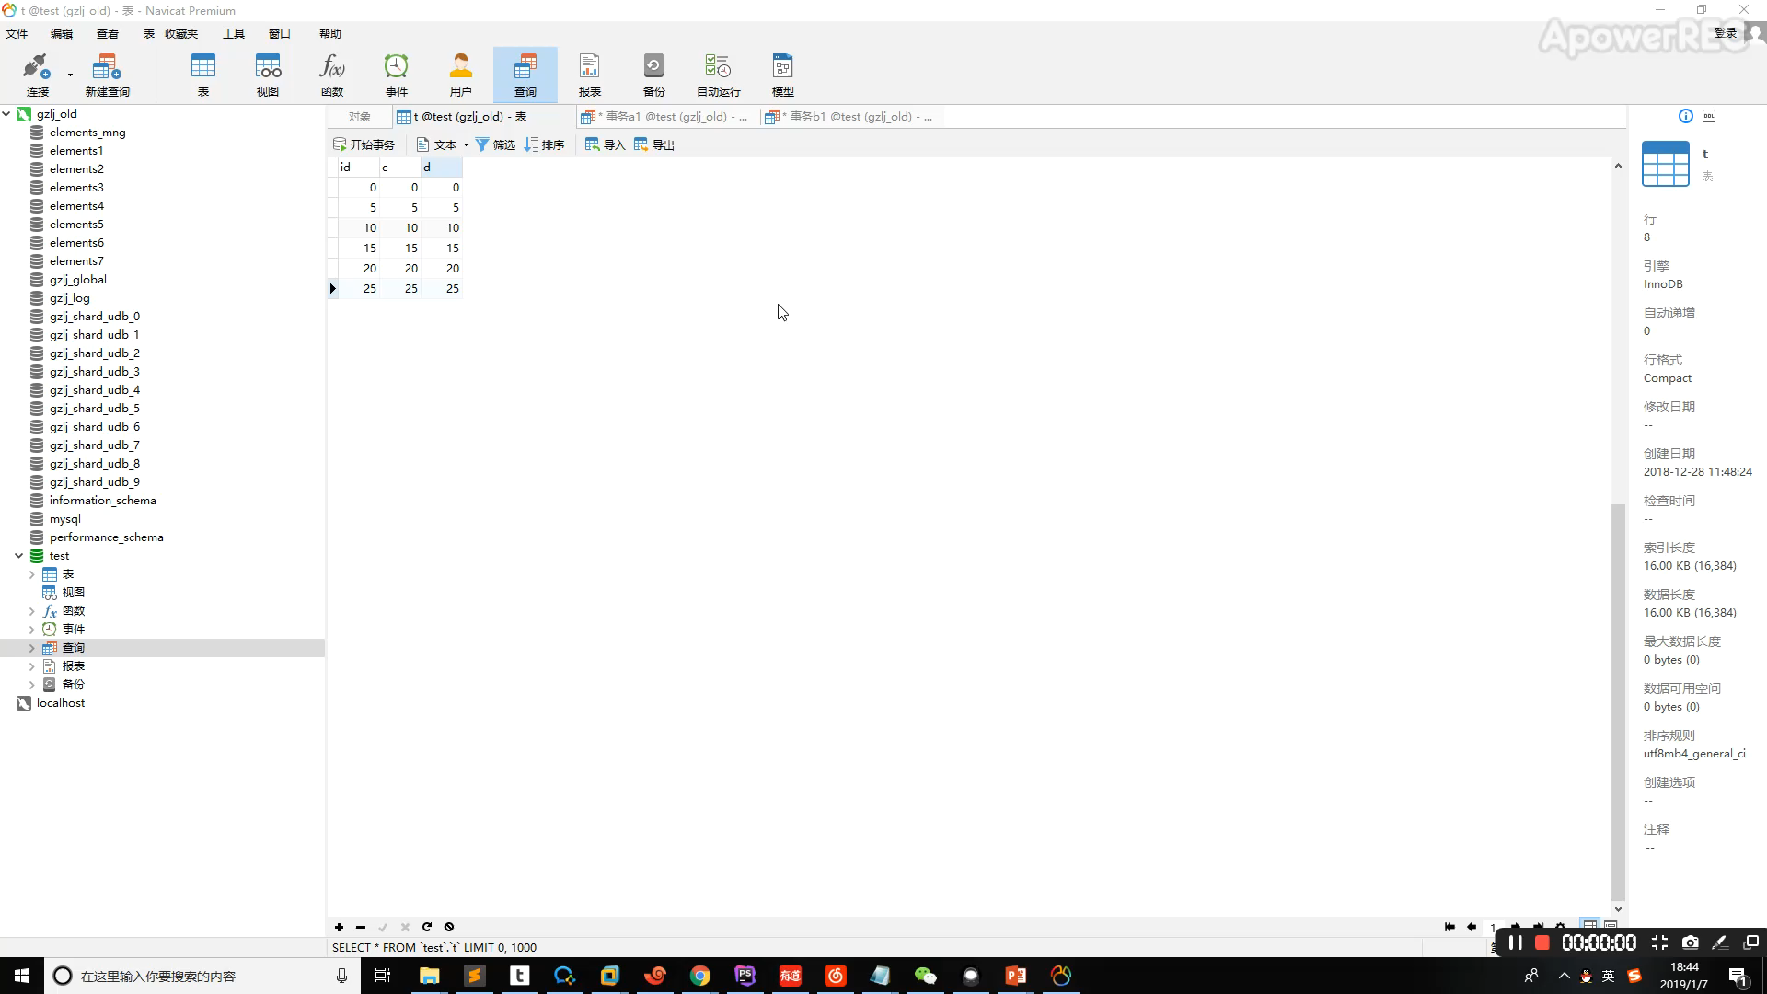
常见死锁类型

Slide 14
常见死锁类型
类型2
事务a | 事务b
begin; delete from t where id = 10;
 | update t set d = 11 where c = 10; (waiting…..)
insert into t values(10,9,20);
 | 1213 - Deadlock found when trying to get lock; try restarting transaction

Slide 15
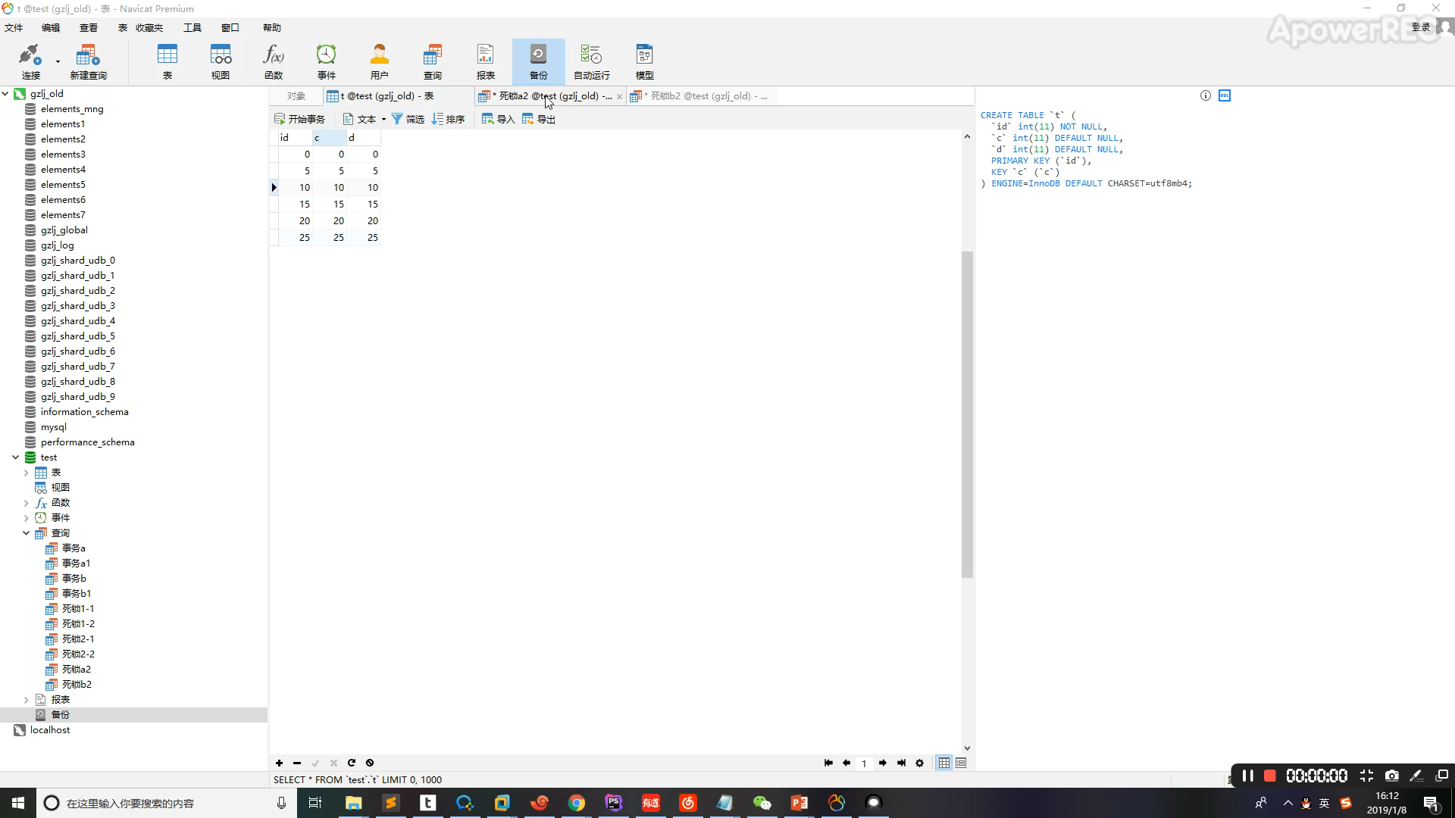
常见死锁类型

Slide 16
四.死锁分析
方法
一、 SHOW ENGINE INNODB STATUS。
二、根据业务，分析代码逻辑。

Slide 17
日志分析
2019-01-08 16:00:16 7f57cb9ff700
*** (1) TRANSACTION:
TRANSACTION 5450843, ACTIVE 3 sec starting index read
mysql tables in use 1, locked 1
LOCK WAIT 2 lock struct(s), heap size 360, 1 row lock(s)
MySQL thread id 36, OS thread handle 0x7f57cb8fb700, query id 2775 192.168.204.1 root updating
update t set d = 11 where c = 10
*** (1) WAITING FOR THIS LOCK TO BE GRANTED:
RECORD LOCKS space id 158497 page no 4 n bits 80 index `c` of table `test`.`t` trx id 5450843 lock_mode X waiting <= next lock（gap锁+record lock）
Record lock, heap no 4 PHYSICAL RECORD: n_fields 2; compact format; info bits 32
*** (2) TRANSACTION:
TRANSACTION 5450842, ACTIVE 5 sec inserting
mysql tables in use 1, locked 1
4 lock struct(s), heap size 1184, 3 row lock(s), undo log entries 2
MySQL thread id 28, OS thread handle 0x7f57cb9ff700, query id 2779 192.168.204.1 root update
insert into t values(10,9,20)
*** (2) HOLDS THE LOCK(S):
RECORD LOCKS space id 158497 page no 4 n bits 80 index `c` of table `test`.`t` trx id 5450842 lock_mode X locks rec but not gap <= record lock
Record lock, heap no 4 PHYSICAL RECORD: n_fields 2; compact format; info bits 32
*** (2) WAITING FOR THIS LOCK TO BE GRANTED:
RECORD LOCKS space id 158497 page no 4 n bits 80 index `c` of table `test`.`t` trx id 5450842 lock_mode X locks gap before rec insert intention waiting <=插入意向锁
Record lock, heap no 4 PHYSICAL RECORD: n_fields 2; compact format; info bits 32

Slide 18
五.常见处理方式
1、根据业务逻辑，
a、更改where条件，
b、新建索引，修改索引
2、使用mysql自带函数,例如：
select ... for update;
insert into ... or update set ...;
=> insert into ... select from ... on duplicate update ...

Slide 19
Game over
Thanks for your attention

